Slide 1


Roby

Slide 2
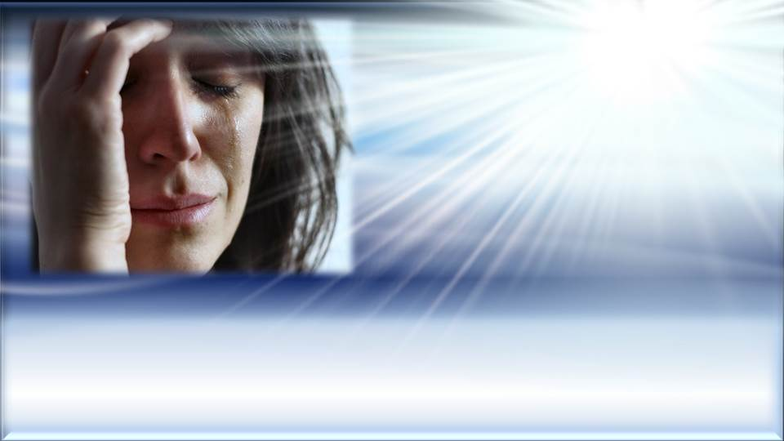
EL SEÑOR ME DIJO, LOS QUE NO TE CREAN, NO SON MÍOS... Hermanos, Dios me ha dado una Palabra para entregar.
¡¡En este momento estoy temblando y llorando!!...

Slide 3
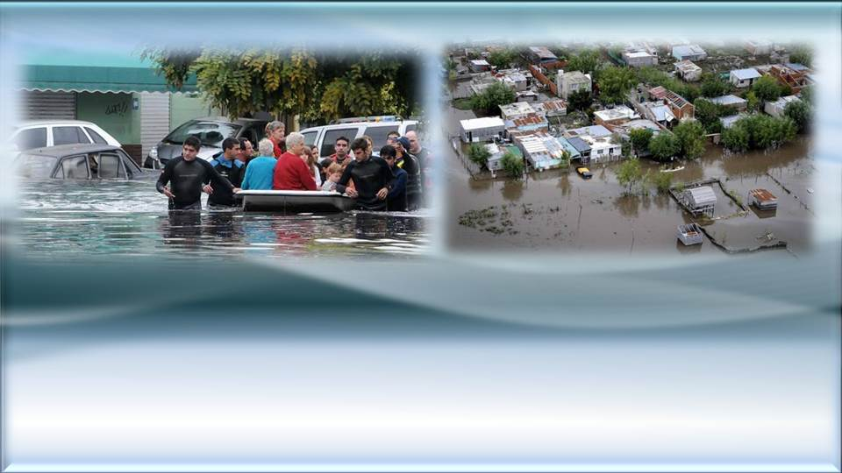
Palabra para Argentina... Vienen grandes inundaciones para este país. Provincias y la Capital, Zona la Plata bajo agua.

Slide 4

Guarden harina, aceite y junten leña y lo que se pueda prender como carbón...

Slide 5
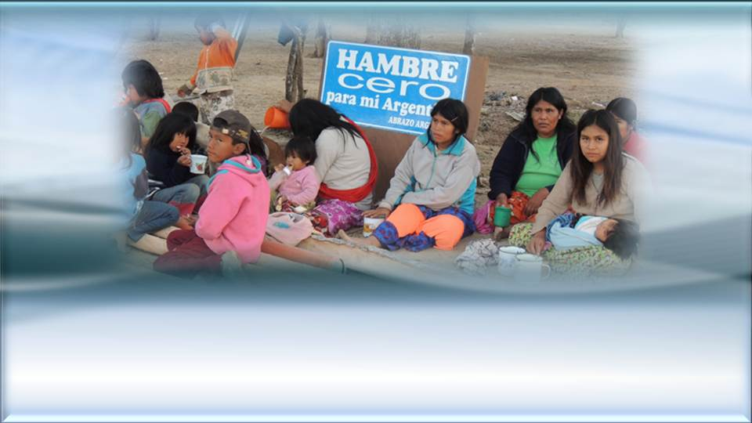
Vienen días de hambre por causa de la inundación que Dios enviará..., dice el Señor que son juicios.
Dios va a probar a sus hijos. A los que dicen ser apóstoles..

Slide 6
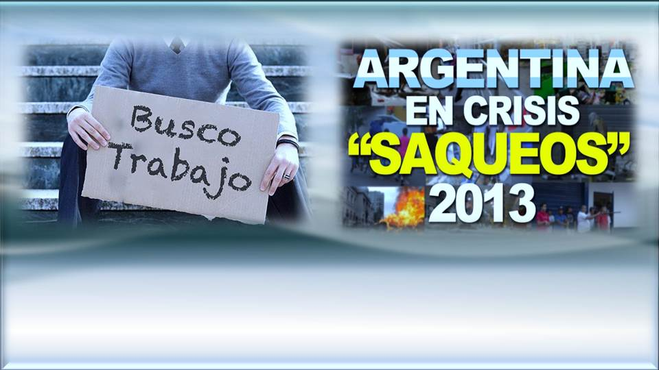
Veía, falta de trabajo y saqueos.
¡¡Vuelven los días atrás como años pasados!! Maldad en gran manera...

Slide 7
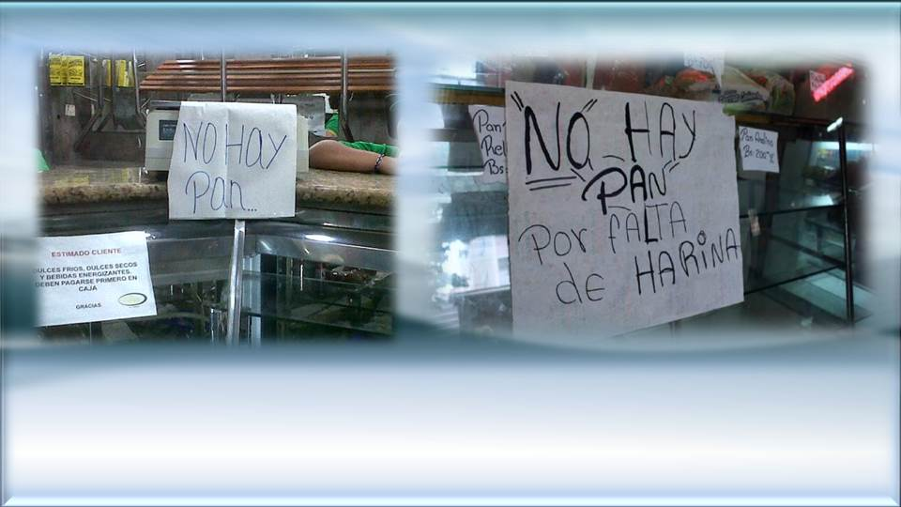
Y comienzo a ver que no hay pan...

Slide 8
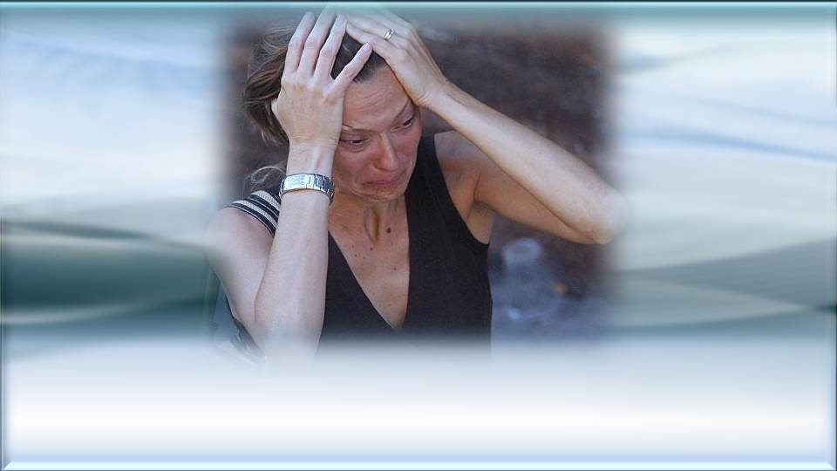
La gente comienza a enloquecer

Slide 9

Y muchos que decían ser cristianos sucumben...

Slide 10
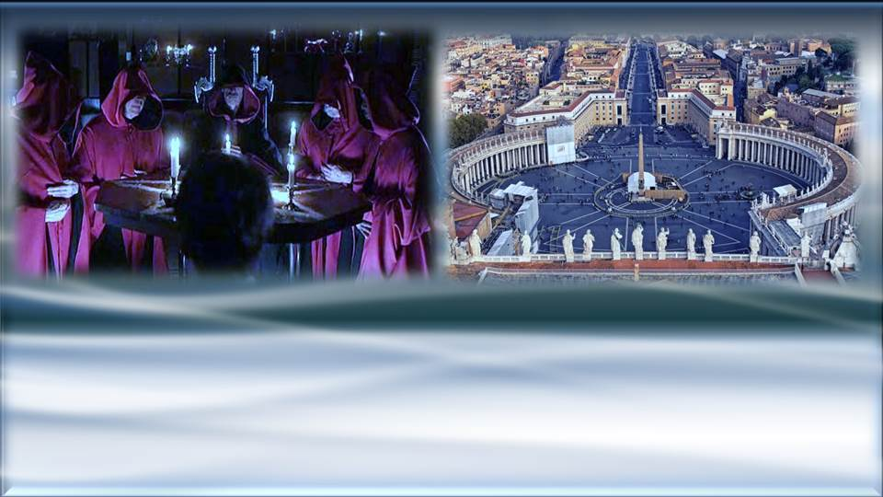
Me habla el Señor sobre una secta "Conspiración Luciferiana," y Me habla de secta de brujos, yo veo el Vaticano. "Ellos no son Míos", Me dice..., "ellos son parte de lo que viene, están con el Anticristo..., y ellos ya ni Me soportan a Mí, ni a Mi pueblo."

Slide 11

Me dice el Señor que va a pasar algo terrible... y comienzo a llorar, y a llorar, porque es un dolor muy grande que siento, donde yo veía niños jugando...,

Slide 12
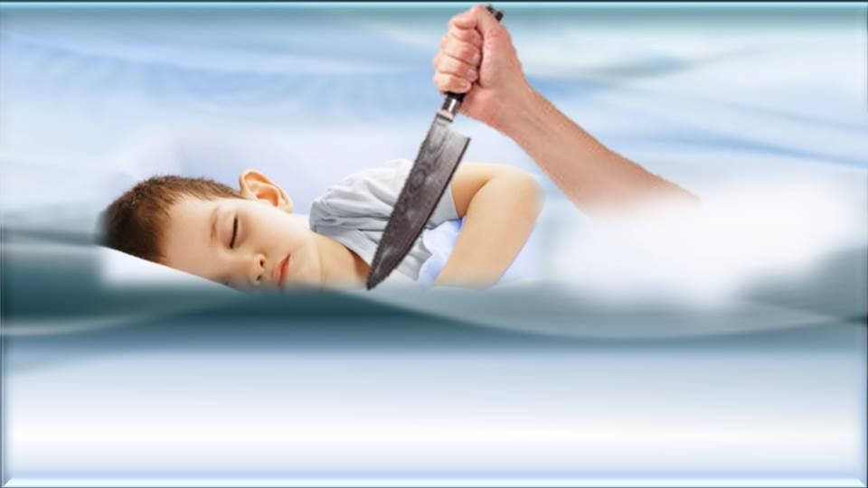
Vi como un niño de tres años y su familia enloquece, y se llevan al niño y lo cocinan, ¡¡y se comen a su propio hijo!!... Y yo oigo la voz del Señor, ¡¡se comen a sus propios hijos!!... ¡¡Se comen sus embarazos!!... ¡¡Mujeres pariendo para comer!!

Slide 13
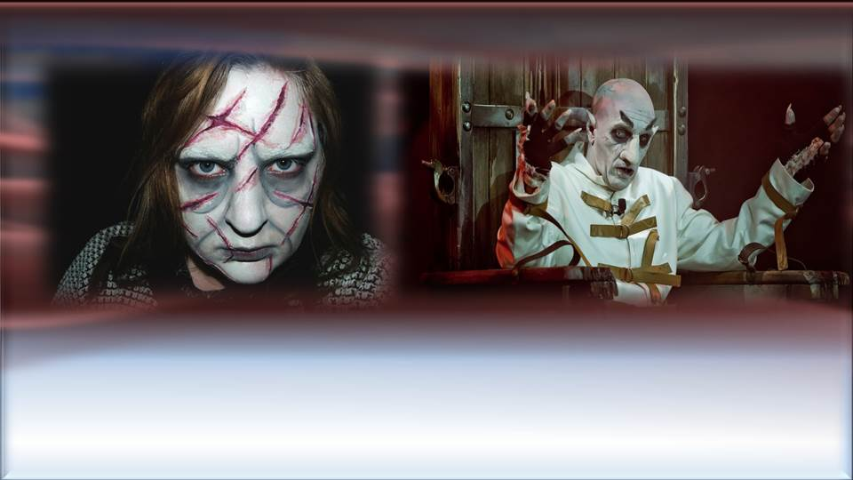
Pero el rostro de estas personas que matan estos inocentes es diabólico...

Slide 14
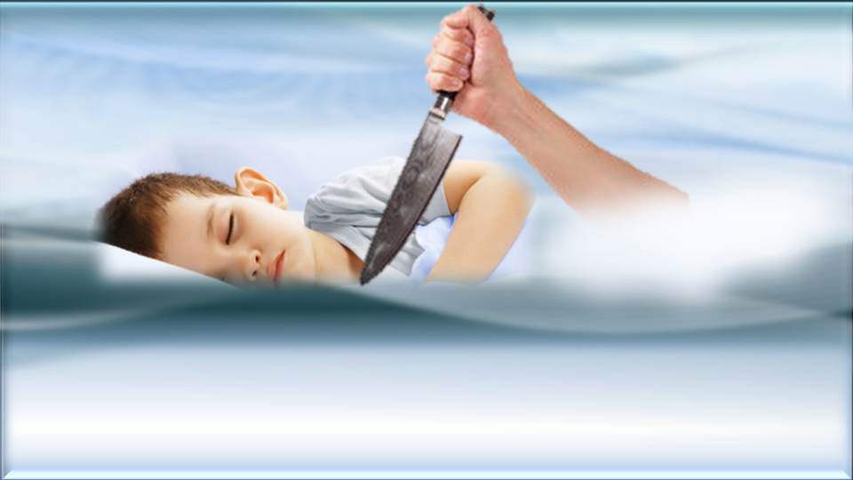
Comienzo a llorar y a clamar pidiendo misericordia... Me dijo el Señor, que ya está ocurriendo en otros lugares del mundo, que se comen a sus hijos, volviéndose peor que las bestias, ¡¡se comen a su propia raza humana!!...

Slide 15
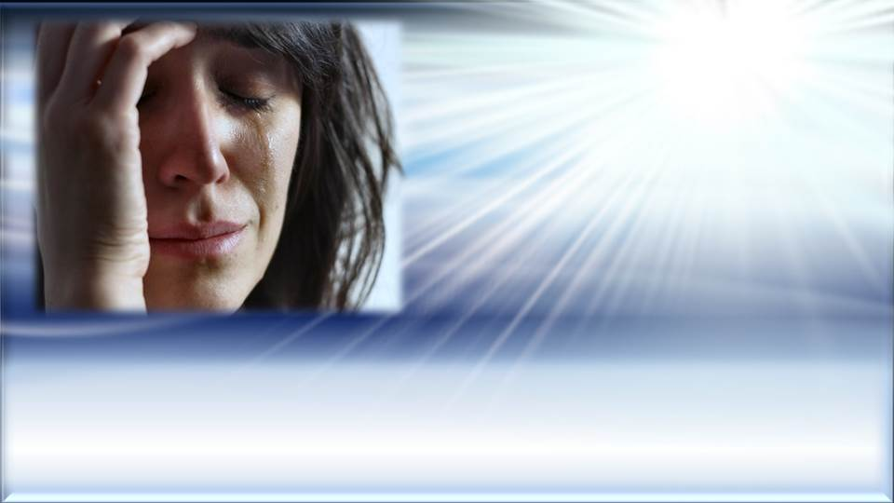
Yo le pregunto: “¿Señor esto debo decirlo ahora?” Y Él me dice: “Sierva, Yo te escogí, no calles, le he dado a muy pocos este mensaje, y no te van a creer, pero los que no te crean ¡¡no son Míos!!... ¡¡Mi pueblo fiel, sí lo va a creer!!”...

Slide 16
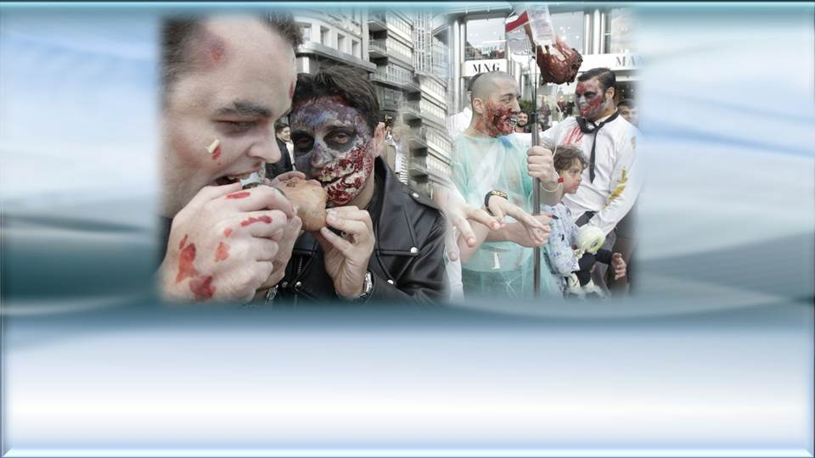
PREPÁRATE IGLESIA, vienen días en que ¡¡van a tener que esconder a sus hijos de caníbales!! Y le digo. “Señor ¿Estoy loca o es tu voz, y esto es verdad?”

Slide 17
Sigo llorando en medio de un gran dolor, me duele el cuerpo..., la voz de Dios se volvía dulce, Me dice el Señor: “Muchos decían: estamos lejos de las guerras y del hambre ¡¡y se burlaban!!”

Slide 18
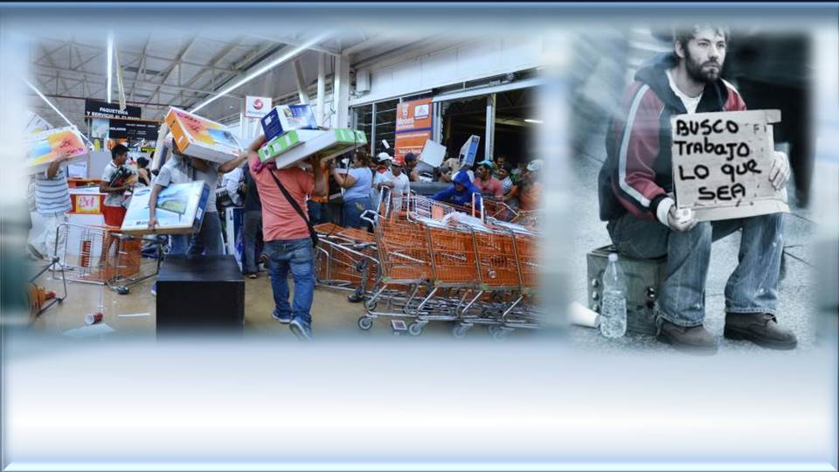
¡¡Mientras yo tenía visiones muy terribles!! Vuelven los saqueos, la falta de empleo...,

Slide 19
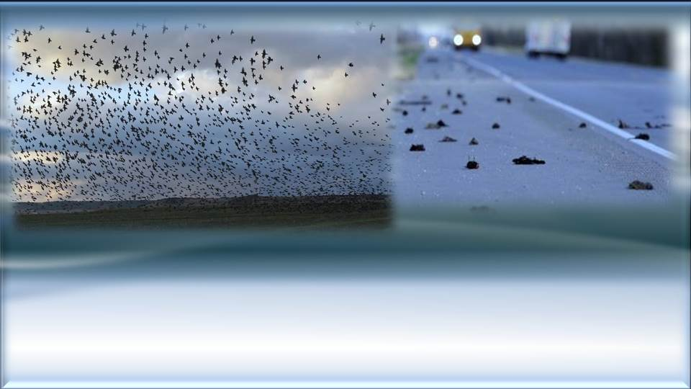
Me dice el Señor, VOY A QUITAR DEL CIELO LAS AVES..., serán probados, Y ES PRINCIPIO DE LA GRAN TRIBULACIÓN.

Slide 20
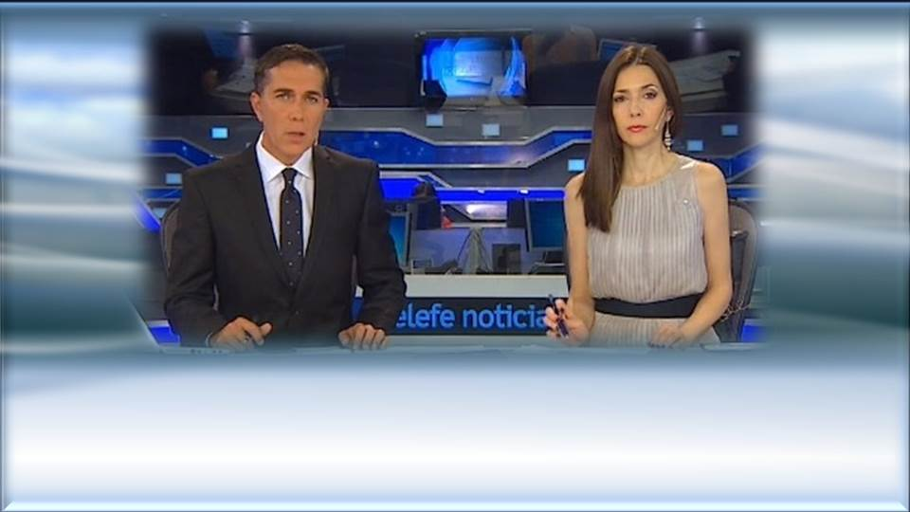
Y el Señor, como yo, ni me animé a preguntarle y no quise pedirle una señal, Me dijo: “Va a salir en las noticias lo del niño, Familia
se come a su hijo."...

Slide 21
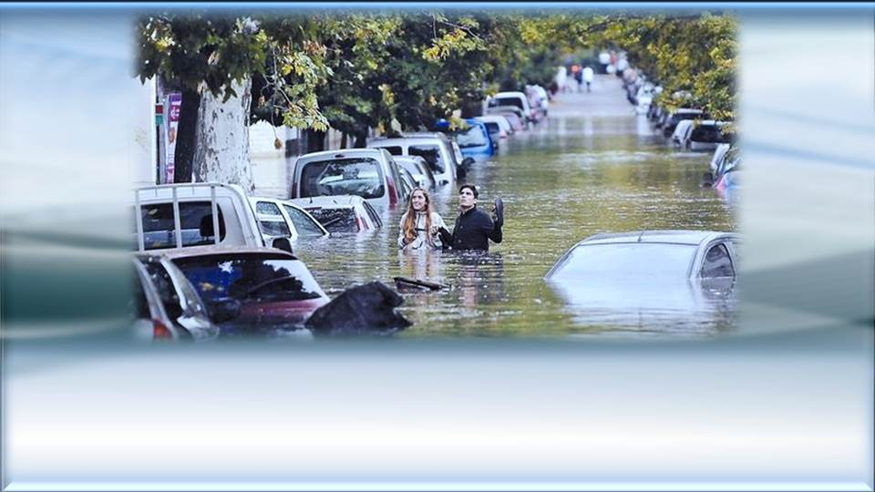
¡¡Hermanos, no puedo parar de llorar!! Me dijo el Señor que les dijera, que sus fieles no teman, y que lo busquen pronto... Para este año comienzan las inundaciones... Pero que si debía entregar el mensaje...

Slide 22
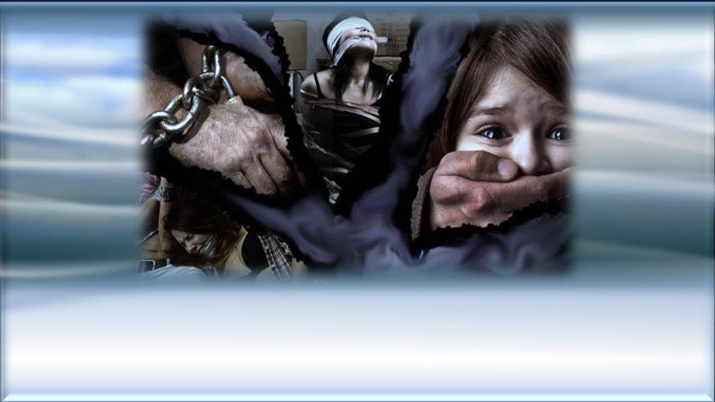
Y vi mucha oscuridad, la paz es quitada, y comienza la maldad, Me mostraba el Señor los secuestros no serán por lo que antes lo hacían, sino para comer humanos ¡¡Dios mío!!...

Slide 23
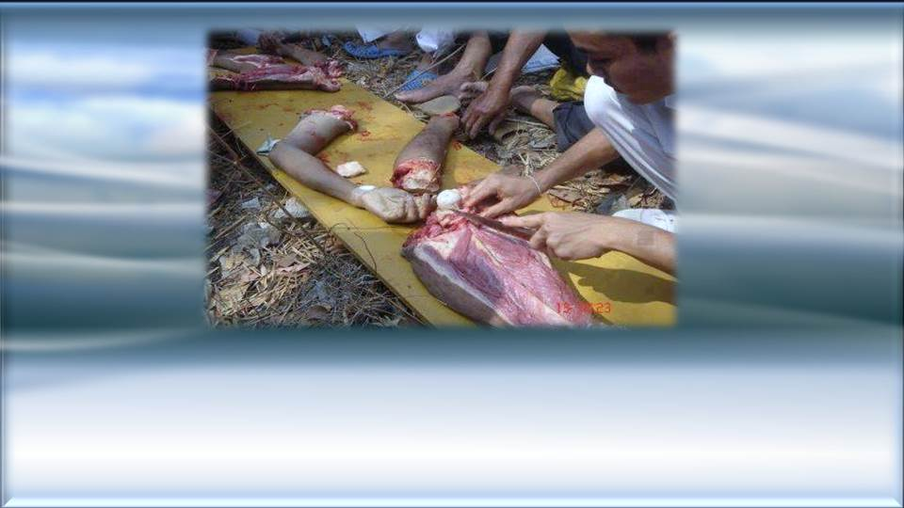
Y hermanos, no sólo ocurrirá en Argentina, pero no me dio nombres de otros países sobre el canibalismo y secuestro de seres humanos...

Slide 24
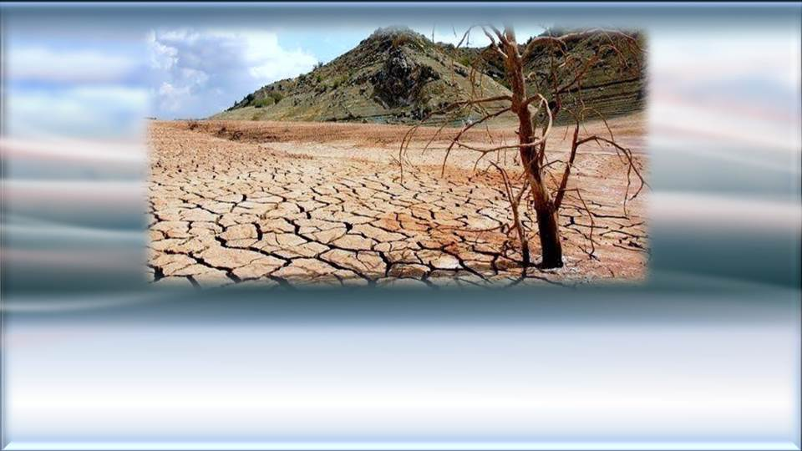
Pero si Me dijo los nombres en Argentina, sobre las inundaciones, y la falta de empleo, será por causa del agua, y los campos no van a producir nada...,

Slide 25

guarden harina, aceite y leña...,

Slide 26

También Dios Me dijo: “Vienen epidemias.” ¡¡Una es el dengue!!
Dios les bendiga y guarde.

Slide 27
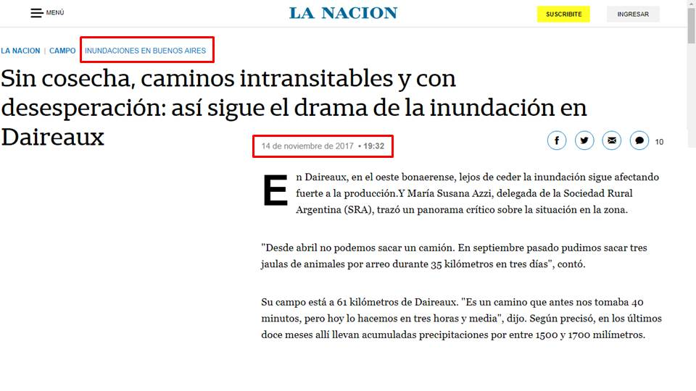
Esta profecía viene cumpliéndose PARCIALMENTE. Así tenemos, que se produjo una inundación en la localidad de Daireaux (Buenos Aires) el 14 de Noviembre del 2017

Slide 28
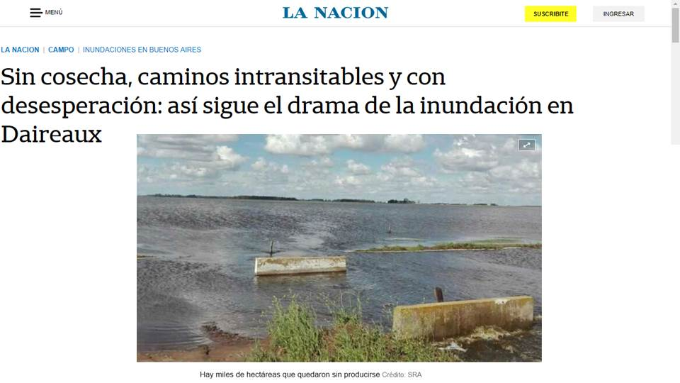

Slide 29
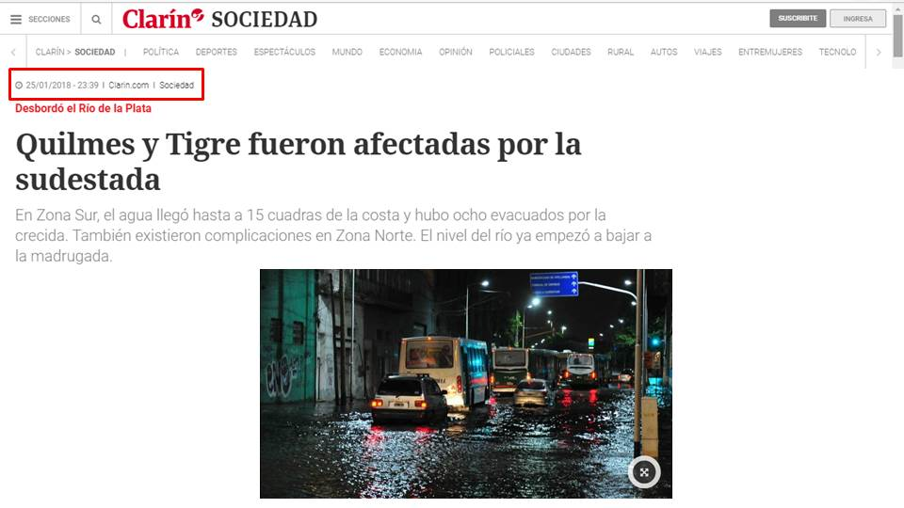

Slide 30
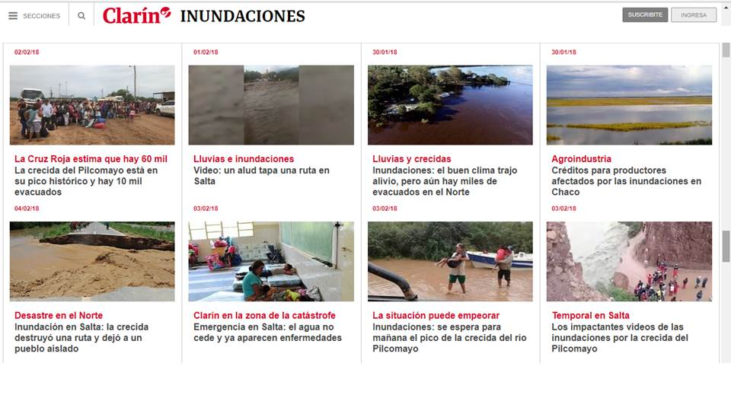
ENCABEZADOS DE NOTICIAS POR INUNDACIONES EN ARGENTINA EN EL 2018

Slide 31
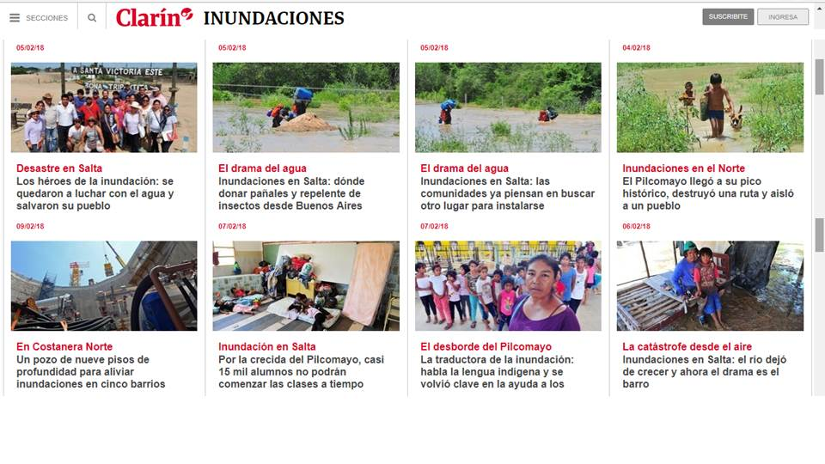
ENCABEZADOS DE NOTICIAS POR INUNDACIONES EN ARGENTINA EN EL 2018

Slide 32
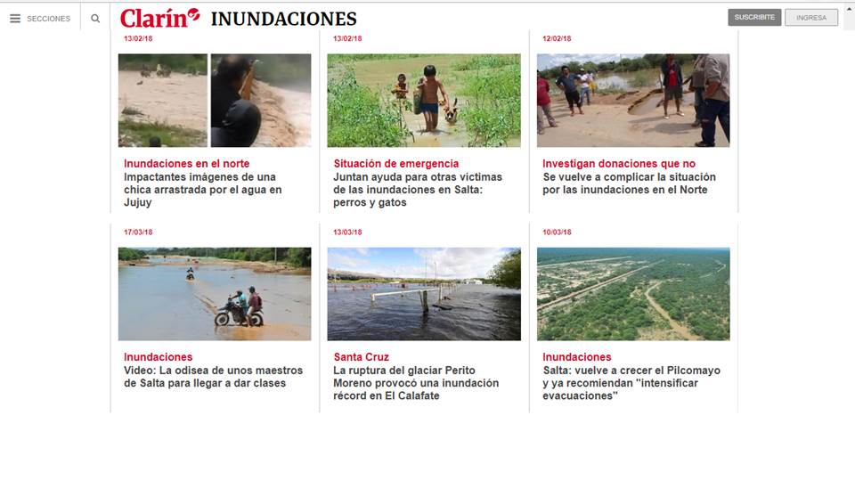
ENCABEZADOS DE NOTICIAS POR INUNDACIONES EN ARGENTINA EN EL 2018

Slide 33




Slide 34

MENSAJES CRISTIANOS PUBLICADOS EN “MIS PPS”, POR PALOMA & ROBY
Si desean visualizar las siguientes presentaciones deberán pulsar clic sobre el título deseado para
enlazar con la sección donde se encuentra ubicado en MIS PPS y así procedan a descargarlo.
Evidencias Científicas de la Biblia – I
Eventos Cósmicos por Acontecer
en el 2015
Evidencias Científicas de la Biblia – II
Cuando el Hombre Confronta a Dios
Dios, el Taxi y el Instrumento
Señales de la Segunda Venida de Cristo – I
Jesucristo no es Religión, Él es Vida
Señales de la Segunda Venida de Cristo – II
Un Mundo Invisible pero Real
Señales de la Segunda Venida de Cristo – III
¿Celebras Halloween?
Señales de la Segunda Venida de Cristo – IV
El Positivismo Bíblico vs.
El Positivismo Humanista
Clic para ver más mensajes cristianos

Slide 35
MENSAJES CRISTIANOS PUBLICADOS EN “MIS PPS”, POR PALOMA & ROBY
Si desean visualizar las siguientes presentaciones deberán pulsar clic sobre el título deseado para
enlazar con la sección donde se encuentra ubicado en MIS PPS y así procedan a descargarlo.
¿Sabes por qué murió Cristo
por ti en la cruz? - I
El Acto de Juzgar
Salvación del Alma
¿Existen Varias Maneras de llegar a Dios?
¿Sabes por qué murió Cristo
por ti en la cruz? - 2
Eclipses de Luna Roja
El Arrebatamiento
Radiografía Bíblica del Anticristo
El Misterio de la Divina Trinidad
Cuando el Hombre le Cambia
la Gloria a Dios
Misterio del Espíritu Santo
Más allá de la Muerte
Impactante Testimonio De Un
Ex Terrorista Islámico
¿Se puede señalar Fechas Exactas para Eventos Apocalípticos?
Clic para ver más mensajes cristianos

Slide 36
MENSAJES CRISTIANOS PUBLICADOS EN “MIS PPS”, POR PALOMA & ROBY
Si desean visualizar las siguientes presentaciones deberán pulsar clic sobre el título deseado para
enlazar con la sección donde se encuentra ubicado en MIS PPS y así procedan a descargarlo.
Testimonio Acerca De Halloween
La Guerra Contra El Dinero En Efectivo
Jerusalén, La Ciudad Amada
De Prostituta A Una Vida Con Propósito
Carta de Un Bebé
Testimonio De Un Ex Monje Budista Que Regresó De La Muerte
El Peor De Los Sentimientos
Reconoce Tus Errores Y Serás Libre
Envejecer Es Una Obligación,
Madurar Es Una Opción
La Voluntad Perfecta de Dios y Su Voluntad Permisiva
Planeta Nibiru ¿Amenaza o Ficción?
De Científico a Siervo de Dios
Cómo Obtener Paz Interior
Clic para ver más mensajes cristianos

Slide 37
MENSAJES CRISTIANOS PUBLICADOS EN “MIS PPS”, POR PALOMA & ROBY
Si desean visualizar las siguientes presentaciones deberán pulsar clic sobre el título deseado para
enlazar con la sección donde se encuentra ubicado en MIS PPS y así procedan a descargarlo.
¿Es Halloween Un Inocente Juego de Niños?
El Sacrificio de Jesucristo Según el
Antiguo Testamento
Ex Satanista Habla Acerca de Halloween
Cómo Reconocer a una Secta
La Cara Oculta de Halloween
Conoce lo que Dios Aborrece
Un Vistazo a la Eternidad
El Evangelio de la Prosperidad
Niño Regresa del Cielo con un Mensaje para el Mundo
El Ecumenismo (Unión de Religiones)
¡Reconoce Ud. los Tiempos que Estamos Viviendo?
Clic para ver más mensajes cristianos

Slide 38
MENSAJES CRISTIANOS PUBLICADOS EN “MIS PPS”, POR PALOMA & ROBY
Si desean visualizar las siguientes presentaciones deberán pulsar clic sobre el título deseado para
enlazar con la sección donde se encuentra ubicado en MIS PPS y así procedan a descargarlo.
ASOMBROSO JUICIO QUE VIENE A LAS NACIONES
PRIMER ECLIPSE DE SUPERLUNA AZUL DE SANGRE EN 150 AÑOS ESTE 31 DE ENERO DEL 2018
¿QUÉ ES LA APOSTASÍA Y CÓMO
RECONOCERLA?
SEÑALES CUMPLIDAS DE REVELACIONES A MÓNICA GÓMEZ
LA ÚLTIMA GENERACIÓN
¿SON MOISÉS Y ELÍAS LOS DOS TESTIGOS DE APOCALIPSIS 11?
JESUCRISTO LA ROCA INAMOVIBLE
MÓNICA GÓMEZ: MÁS SEÑALES CUMPLIDAS
LÍDERES QUE APOYAN LA APARICIÓN DEL ANTICRISTO REVELACIÓN M. GÓMEZ
Clic para la siguiente diapositiva

Slide 39
MENSAJES CRISTIANOS PUBLICADOS EN “MIS PPS”, POR PALOMA & ROBY
Si desean visualizar las siguientes presentaciones deberán pulsar clic sobre el título deseado para
enlazar con la sección donde se encuentra ubicado en MIS PPS y así procedan a descargarlo.
MÁS SEÑALES CUMPLIÉNDOSE DE REVELACIONES A MÓNICA GÓMEZ
Clic para la siguiente diapositiva

Slide 40









¿Te ha gustado?
Puedes ver más entrando
Aquí
Además puedes recibir powerpoints en tu correo electrónico suscribiéndote aquí:
Esta presentación powerpoint ha sido creada y compartida única y exclusivamente para mispps.com

